Slide 1
임베디드 시스템 설계 및 실험
7주차
Interrupt 방식을 활용한 GPIO 제어 및 UART 통신
조교
조용훈
kchoyh95@pusan.ac.kr

Slide 2
공지
중간고사 주 (10월 24일(화)) 휴강

Slide 3
공지
실험 (35) |  |  |  |  | 설계 과제 (65)
출석 태도 | 발표 | 보고서 | 수업 검사 | 소계 | 제안서 | 최종 보고서 | 필기 시험 | 동작 검사 | 소계
10 | 5 | 5 | 15 | 35 | 10 | 10 | 20 | 25 | 65
텀 프로젝트 제안서 제출 (11월 07일 23시 59분 까지 PLATO에 PDF)
평가 항목
완성도
동작안정성
구현난이도
독창성
예시 참고
목적과 내용 사용 센서, 시나리오, Flow Chart 작성
시스템 구성도 작성
사용할 센서의 제품명과 스펙 기재
블루투스모듈(FB755AC), LCD 모듈(3.2" TFT LCD/SC), 서보모터(SG90), 조도센서 실험 중에 분배 할 예정
사용할 센서의 링크 (디마이스마트)와 가격 및 개수, 해외 배송 X

Slide 4
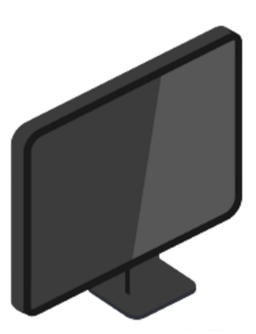
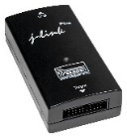

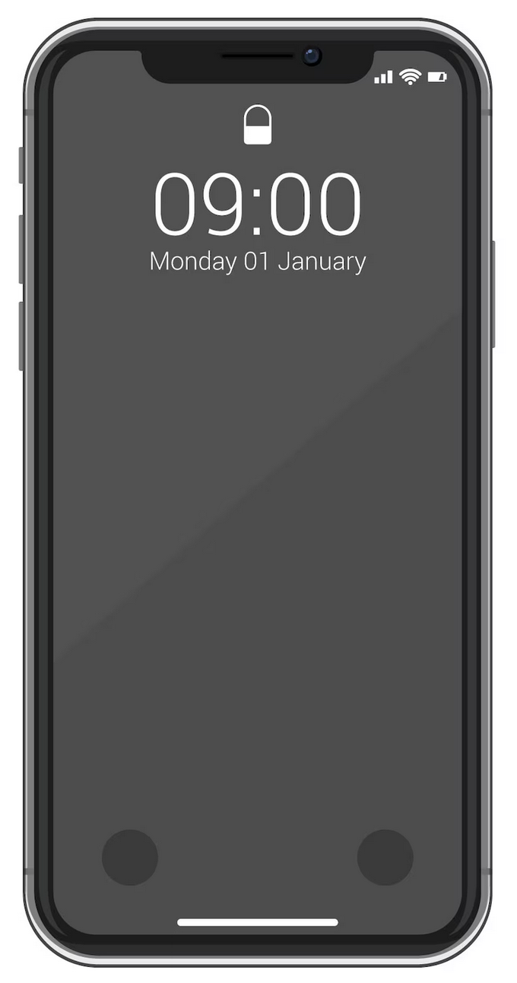

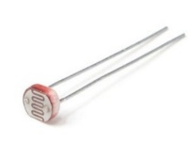
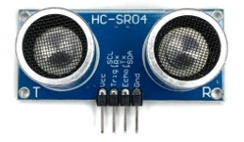
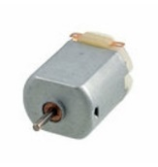

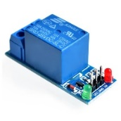
공지
텀 프로젝트 제안서 시스템 구성도 예시
텀 프로젝트 아이디어 예시
사용자의 자세를 교정해주는 스마트 의자
손가락 동작으로 PC에 타이핑하는 손가락 키보드
J-Link
IAR
Flash Memory
Cortex M3
TFT
LCD
UART, ADC ⸱⸱⸱
UART
Sensors
Bluetooth Module
Bluetooth
STM32F107 Devkit

Slide 5
공지
텀 프로젝트 제약 사항
인터럽트 반드시 활용
센서 간의 의존성 필수 (센서 2개 이상, 각자 폴링 방식으로 동작하지 말고 한 센서 값이 다른 센서 이용을 호출하는 시나리오)
블루투스 연동 필수
차량을 이용하는 시나리오일 경우 릴레이 모듈 말고 모터 드라이버 반드시 이용
센서 및 재료 구매 링크는 “디바이스마트” 만 허용 / 조별 최대 5만원
https://www.devicemart.co.kr/
Tip
구매하려는 센서 사용 방법을 꼭 확인하기
i2c, SPI 등등 구현하기 어려운 프로토콜을 이용하는 센서는 지양할 것
보기에 깔끔할수록 좋은 점수, 꾸미기 재료도 같이 조사하기

Slide 6
실험 목적
Interrupt 방식을 활용한 GPIO 제어 및 UART 통신
라이브러리 함수 사용법 숙지

Slide 7
실험 내용

Slide 8
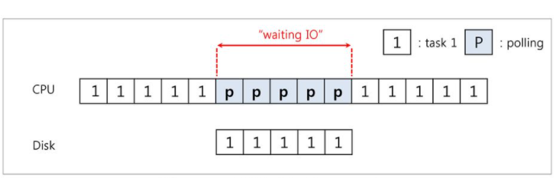
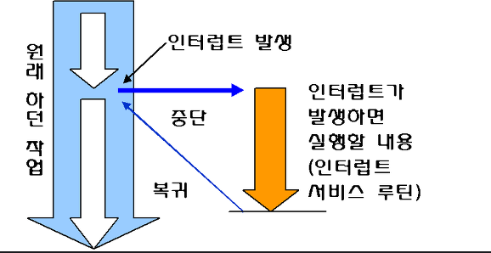
실험 내용
Polling vs Interrupt
Polling CPU 가 특정 이벤트를 처리하기 위해 이벤트가 발생할 때까지 모든 연산을 이벤트가 발생하는지 감시하는 방식
Interrupt CPU가 특정 이벤트 발생시 현재 작업을 멈추고 해당 인터럽트 서비스 루틴을 수행 후 다시 이전 작업으로 돌아가는 방식

Slide 9
실험 내용
Hardware Interrupt 비동기식 이벤트 처리로 주변장치의 요청에 의해 발생하는 인터럽트 높은 우선 순위 하드 디스크 읽기 요청, 디스크 읽기 끝남, 키보드 입력 등에 발생
Software Interrupt 동기식 이벤트 처리로 사용자가 프로그램 내에서 인터럽트가 발생하도록 설정하는 인터럽트 낮은 우선 순위 Trap, Exception 등이 여기에 포함

Slide 10
EXTI (External Interrupt) 외부에서 신호가 입력될 경우 Device 에 Event나 Interrupt 가 발생되는 기능 입력 받을 수 있는 신호는 Rising-Edge, Falling-Edge, Rising & Falling-Edge 각 Port 의 n번 Pin의 EXTI n 에 연결
EXTI 는 Event Mode 와 Interrupt Mode 를 선택하여 설정 가능 Interrupt Mode 로 설정할 경우 Interrupt 가 발생해 해당 Interrupt Handler 가 동작 20개의 Edge Detector Line 으로 구성되어 각 Line 이 설정에 따라 Rising/Falling Trigger 를 감지

Slide 11
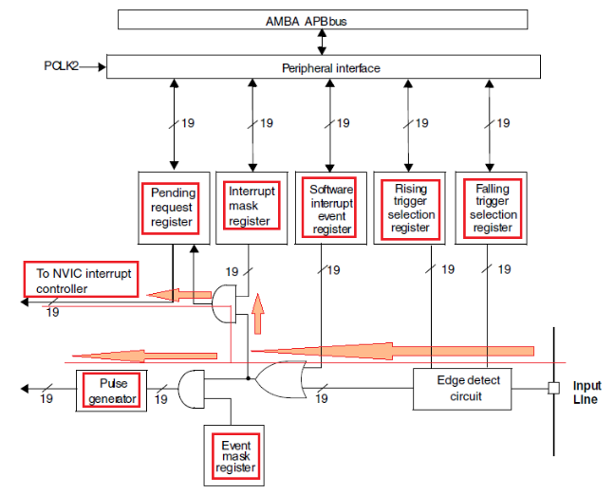
Interrupt Request 는 Mask Register 를 통해 알 수 있다 Processor 는 Interrupt 를 인지하여 처리하기 전에 Pending Register (어떤 Interrupt 가 발생되었는지 저장) 를 검사하여 발생된 Interrupt 중 Prioritry가 가장 높은 Interrupt 를 처리
외부 Interrupt 는 EXTI0 ~ EXTI15까지 각 Port 의 Pin 번호가 Interrupt Pin과 매치

Slide 12
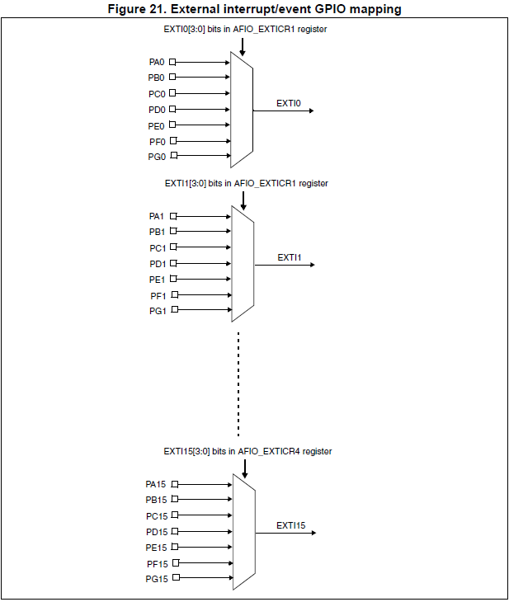
실험 내용
EXTI (External Interrupt) 모든 GPIO 핀들은 EXTI line 을 통해 연결되어 있다 EXTICR1 레지스터를 통해 입력 받을 포트를 선택 하며 같은 번호의 핀들은 같은 라인을 공유
EXTI MUX에 모든 Port의 Line의 숫자가 같이 들어옴 선언 시에 EXTI()는 사용할 핀 번호를 사용하면 됨
EXTI를 사용할때 Line, Mode, Trigger, Lineconfig 설정 EXTI를 선언 했을 시에는 반드시 Handler 또한 구현 필요
Reference Manual 206,208 참고

Slide 13
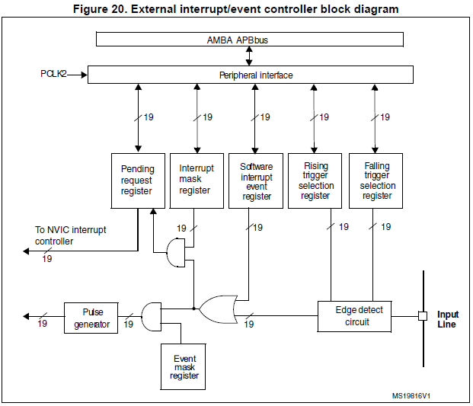
실험 내용
EXTI (External Interrupt) EXTI line (Input Line) 을 통해 입력 받은 신호와 레지스터 설정들을 비교하여 NVIC controller 로 보냄 소프트웨어 인터럽트도 중간에 비교되는 것을 확인 가능
Reference Manual 206,208 참고

Slide 14
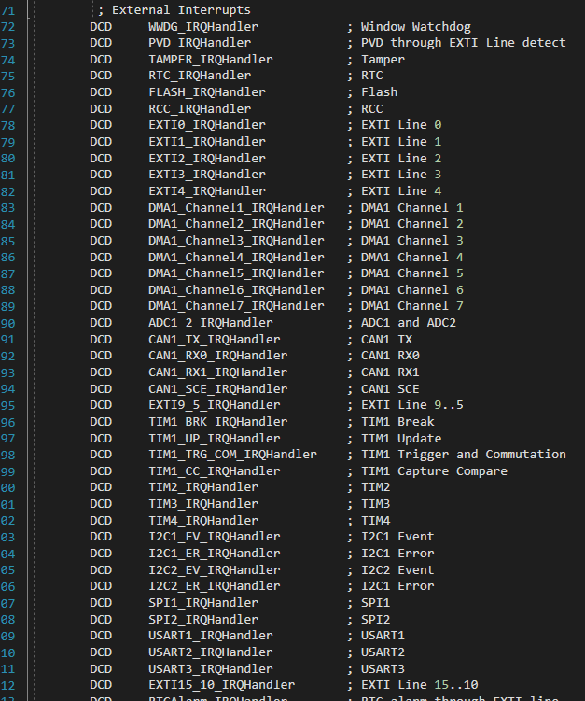
실험 과정
Libraries\CMSIS\DeviceSupport\Startup \startup_stm32f10x_cl.s 내용을 참고
각 인터럽트 핸들러에서 호출되는 함수의 프로토타입이 정의 되어 있음
정의된 이름을 그대로 사용하여 원하는 함수 구현
예) 8번 핀을 사용 시에 Handler 이름은 EXTI9_5_IRQHandler 로 선언

Slide 15
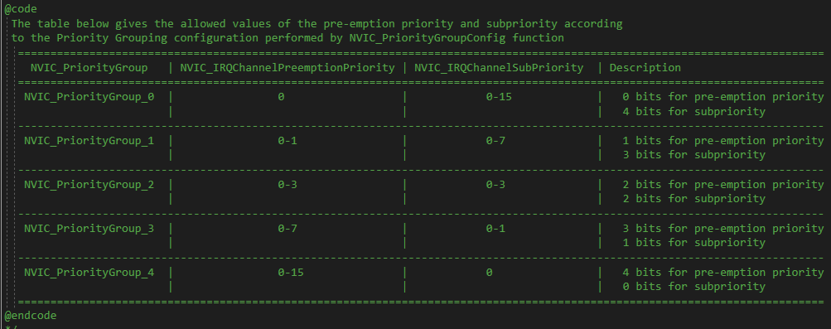
실험 과정
NVIC (Nested Vectored Interrupt Controller) 인터럽트 처리 중 또다른 인터럽트 발생시 우선순위를 사용 우선순위가 높은 인터럽트부터 처리 후 다른 인터럽트 처리 ARM 보드에서 인터럽트 사용시 NVIC 통하여 우선순위를 결정 값이 작을수록 우선순위가 높음
Libraries\STM32F10x_StdPeriph_Driver_v3.5\inc\misc.h 참고

Slide 16
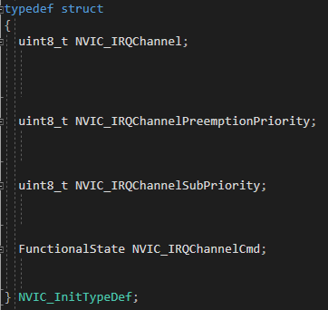
실험 과정
Pre-emption : 우선순위가 높은 interrupt가 들어오면, 현재 작업을 멈추고 해당 interrupt를 진행 (선점)
Pre-emption priority 로 선점 우선순위 결정
sub priority로 아직 대기 중인 ISR들의 순서가 결정
Libraries\STM32F10x_StdPeriph_Driver_v3.5\inc\misc.h 참고

Slide 17
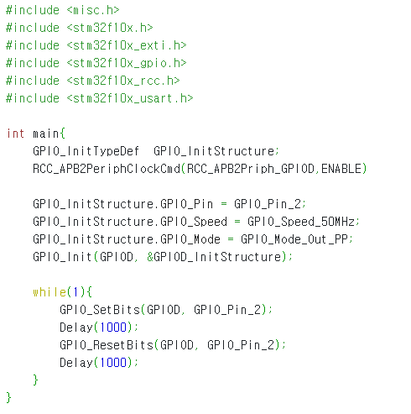
실험 과정
레지스터 설정에 구조체를 사용 이전 실험 까지는 stm32f10x.h 라이브러리 사용하여 주소를 직접 쓰지 않고 정의된 상수를 사용
이번 실험은 추가 라이브러리의 구조체와 함수를 사용 할 것 함수에 구조체를 넣어서 시행하면 해당 레지스터에 직접 값을 넣는것과 같은 설정 수행
구조체 및 함수 동작 숙지 필요

Slide 18
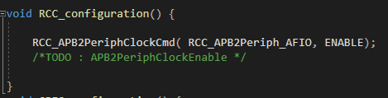
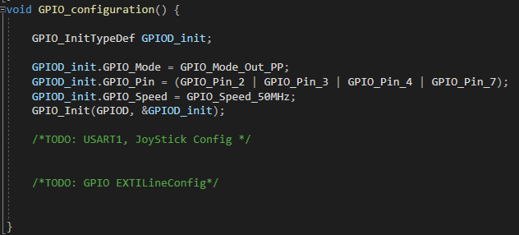
실험 과정
Clock Enable 수행
GPIO Configuration 수행

Slide 19

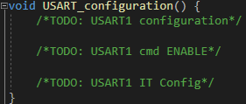


실험 과정
EXTI Configuration - 사용할 EXTILine 을 어떤 설정으로 Enable 할 것인지 결정
USART 직렬통신 설정의 정의
NVIC Configuration – 각 Interrupt 의 우선순위를 설정
IRQHandler 정의 – 각 Interrupt 들이 발생 하였을 때 처리할 작업을 정의 (주의사항) Interrupt 동작에서는 딜레이가 없어야 함

Slide 20
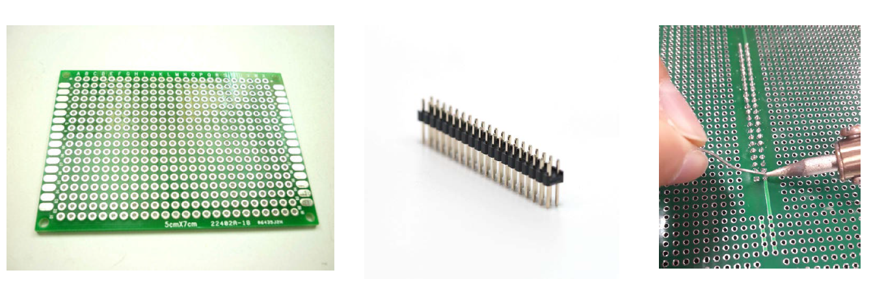
실험 과정
납땜
만능기판과 헤더핀을 납땜

Slide 21
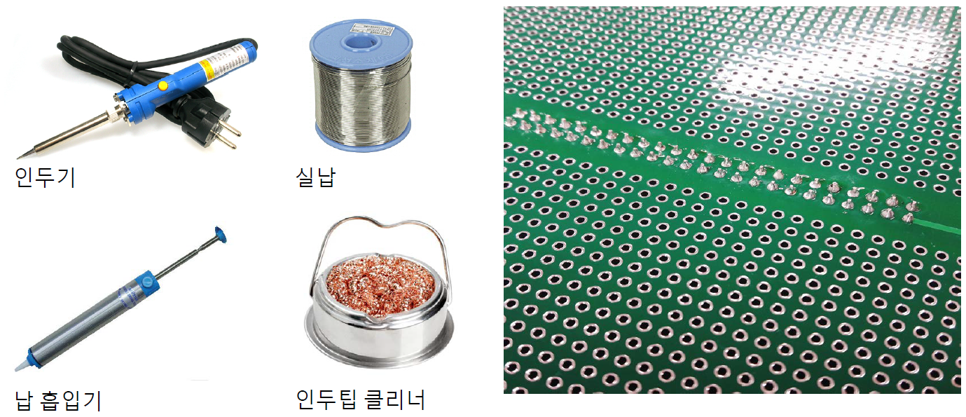
실험 과정
납땜 방법

Slide 22
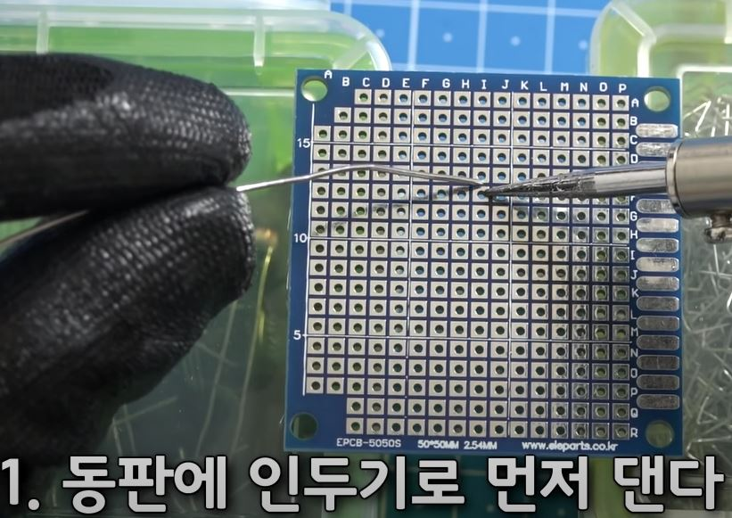
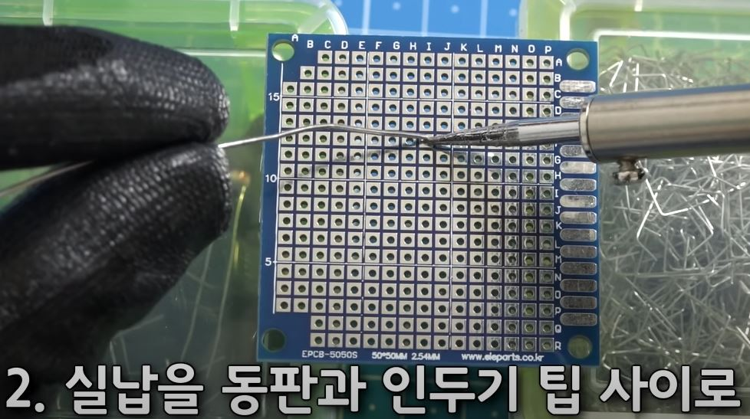
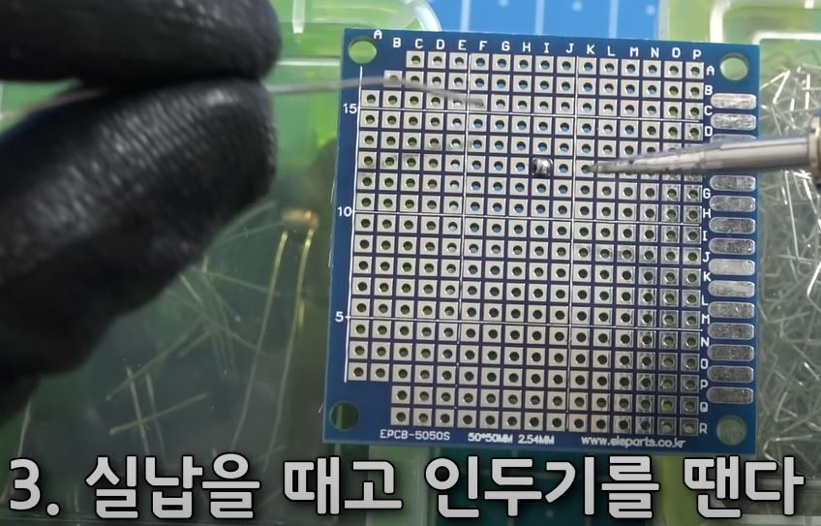
납땜 방법
납땜 주의사항
인두기를 사용하지 않을 시 반드시 거치대에 거치
인두기의 팁은 200° 이상 고온이므로 절대 피부에 닿지 않도록 주의
인두기의 팁이 기판의 회로나 칩셋에 닿을 시 동작에 문제가 생길 수 있음
이로 인해 기판의 파손 및 교환 발생 시 감점
비교적 인체에 무해한 무연납을 사용하나 환기 필수

Slide 23
실험 주의사항
실험 장비들을 연결 및 분리할 때 반드시 모든 전원을 끄고 연결해주세요.
장비 사용시 충격이 가해지지 않도록 주의해주세요.
자리는 항상 깔끔하게 유지하고 반드시 정리 후 퇴실해주세요.
실험 소스 코드와 프로젝트 폴더는 백업 후 반드시 삭제해주세요.
장비 관리, 뒷정리가 제대로 되지 않을 경우 해당 조에게 감점이 주어집니다.
동작 중 케이블 절대 뽑지 말것
보드는 전원으로 USB Port나 어댑터(5V,1A)를 사용할 것 (5V 5A 어댑터(비슷하게 생김)와 혼동하지 말 것, 사용시 보드가 타 버림 -> 감점)
디버깅 모드 중에 보드 전원을 끄거나 연결 케이블을 분리하지 말 것!!!
->지켜지지 않을 시 해당 조 감점

Slide 24
실험미션
미션 !
별도 미션지 참고
실험 검사
정확한 장비 설정 유무 확인
레지스터 및 주소 설정 이해 확인
오실로스코프 디지털 핀 사용법 이해
이번 주 실험 결과 보고서
이론부터 실습까지 전반적인 내용을 포함하도록 작성 (실험 과정 사진 찍으시면 좋아요)
다음 실험시간 전까지 PLATO 제출
소스 코드는 직접 작성 및 수정한 파일만 제출
나가실 때, 만드신 코드 및 프로젝트 폴더는 모두 백업하시고 삭제해주세요.
다른 분반 파일은 만지지 마시고 조교에게 알려주세요.
자리 정리정돈 안 되어 있으면 감점합니다!!!

Slide 25
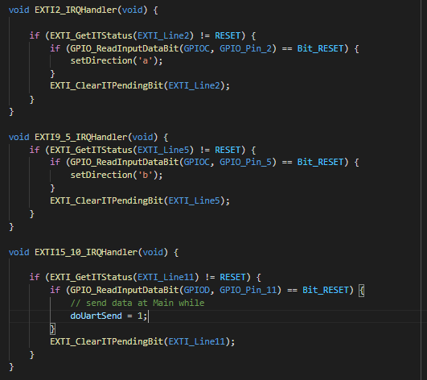

Slide 26
C
C interrupt called
Preemption occured
B
B
B interrupt called
Preemption occured
A
A
Time

